Slide 1
Universidade Federal de Pelotas
Departamento de Medicina Social
Especialização em Saúde da Família
Melhoria da atenção aos idosos
na UBS Barro Duro, Pelotas/RS
David Augusto Caetano de Mello
Orientadora Maria Emília Nunes Bueno
Pelotas/RS, 2015.

Slide 2
Introdução – Importância da ação
- Idosos correspondem a 13,04% da população brasileira;
- Distinguem-se por ter várias características próprias do processo saúde-doença;
- 77,6% das pessoas com mais de 65 anos relataram ter doenças crônicas;
- O maior temor nessa idade é a dependência e faz parte da atenção buscar evitá-la ou procrastiná-la;
- A política nacional prevê que a porta de entrada dessa população deve ser a atenção básica;
- A atenção à saúde, pelas condições sociopolítico-econômicas do país e pela complexidade inerente à área, clama por melhorias.
(BRASIL, 2010)

Slide 3
Introdução – Município de estudo
Município localizado no sul do estado a 258 km de Porto Alegre
População de cerca de 328 mil habitantes (IBGE, 2010)
Serviços de Saúde no Município:
1 Pronto Socorro
1 Pronto Atendimento Adulto
1 UBAI
1 Pronto Atendimento Infantil
5 hospitais
1 centro de especialidades
2 ambulatórios de especialidades médicas ligados às universidades
56 UBS (26 em modelo ESF)
1 CEO
Não possui NASF

Slide 4
Introdução - UBS de estudo
- UBS Barro Duro é urbana, localizada no Balneário dos Prazeres em Pelotas
- Unidade de saúde mista
- Estimativa de 9930 habitantes no território, sendo 993 idosos
- 2 equipes de ESF, ambas formadas por:
1 médico
1 enfermeira
1 auxiliar de enfermagem
1 dentista
1 auxiliar de consultório odontológico
5 agentes de saúde
1 nutricionista e 1 assistente social trabalham com ambas as equipes

Slide 5
Introdução - Situação da UBS antes da intervenção
- Não havia Programa Saúde do Idoso
- Não havia registro específico para os idosos
- Idosos esperavam muito tempo em filas
- Não havia protocolo de atendimento
- Não era realizada Avaliação Multidimensional Rápida
- Não era realizada avaliação da saúde bucal

Slide 6
Objetivo geral
Melhorar a atenção à saúde do idoso na UBS Barro Duro de Pelotas/RS.

Slide 7
Metodologia
O trabalho foi desenvolvido no período de 12 semanas na Unidade de Saúde da Família (USF) Barro Duro, no município de Pelotas/RS. Participaram da intervenção 993 pessoas com idade igual ou superior a sessenta anos.

Slide 8
Logística
Adoção dos protocolos do Caderno de Atenção Básica de Envelhecimento e Saúde da Pessoa Idosa
Instituição de ficha espelho e fichário específico para as pessoas idosas
Monitoramento regular dos registros pela equipe
Reuniões com o fito de qualificação, análise de ações e proposta de novas ações
- Reserva de dia e turno para atendimento exclusivo aos idosos

Slide 9
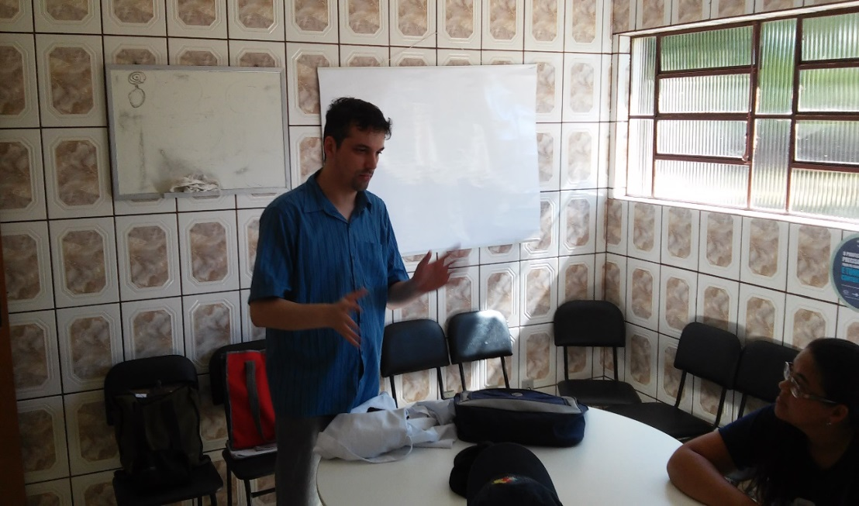
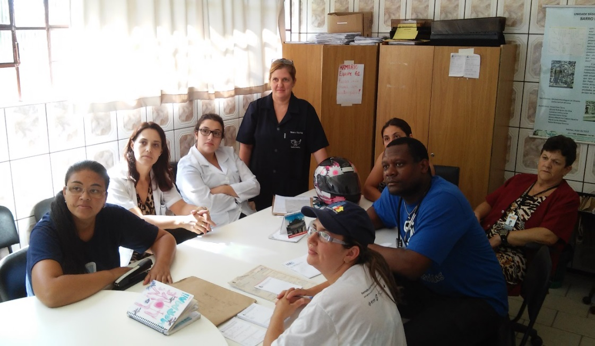
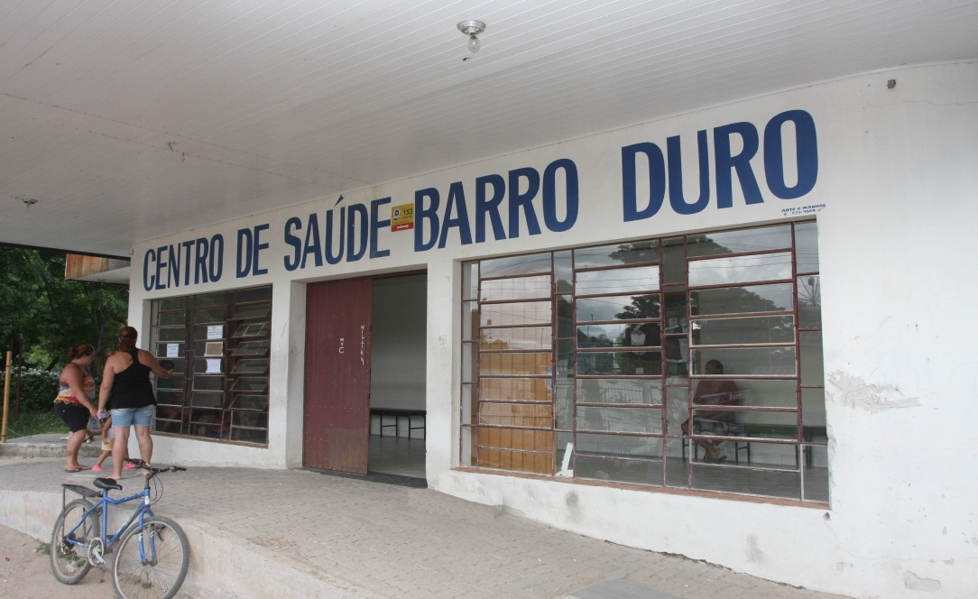
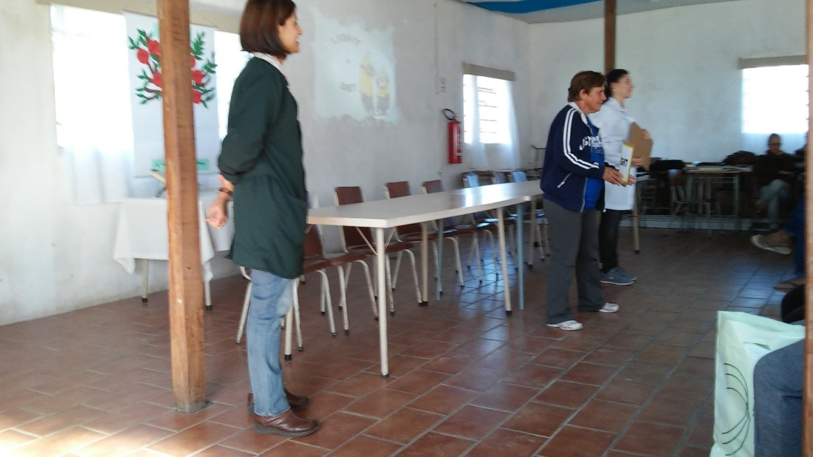
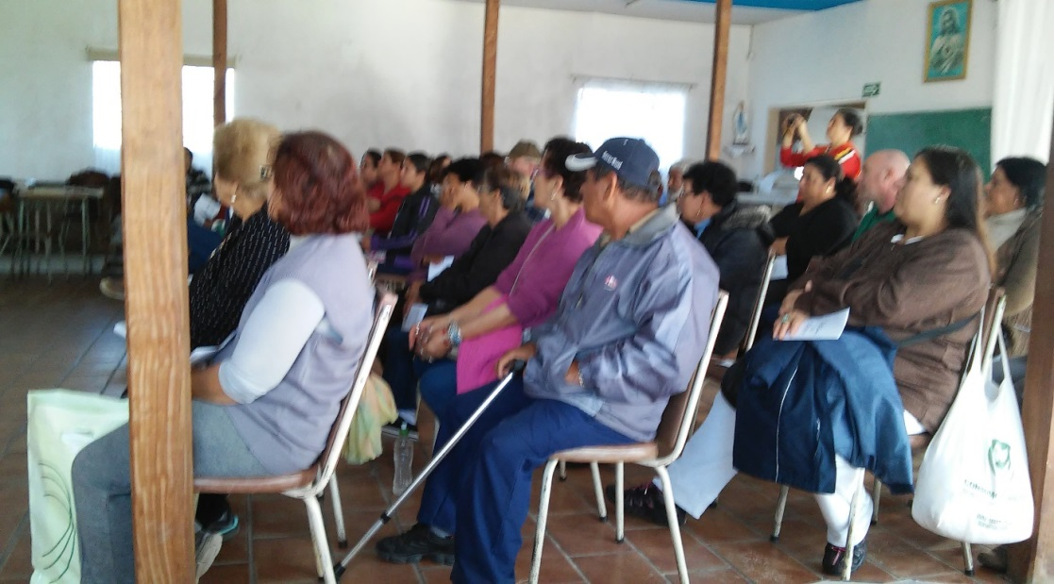
Qualificação na UBS Barro Duro
UBS Barro Duro
Palestra para idosos e/ou portadores de doenças cardiovasculares no salão da igreja local

Slide 10
Objetivos, metas e resultados
Objetivo 1. Ampliar a cobertura do Programa de Saúde do Idoso
Meta 1.1. Ampliar a cobertura de atenção à saúde do idoso da área da unidade de saúde para 60%
993 idosos residentes na área adstrita da UBS
Cobertura do programa de atenção à saúde do idoso na unidade de saúde
Mês 1= 32
Mês 2= 80
Mês 3= 159

Slide 11
Objetivos, metas e resultados
Objetivo 2. Melhorar a qualidade da atenção ao idoso na UBS
Meta 2.1. Realizar Avaliação Multidimensional Rápida de 100% dos idosos da área de abrangência utilizando como modelo a proposta de avaliação do Ministério da Saúde
Meta 2.2. Realizar exame clínico apropriado em 100% das consultas, incluindo exame físico dos pés, com palpação dos pulsos tibial posterior e pedioso e medida da sensibilidade a cada 3 meses para diabéticos
Meta 2.3. Realizar a solicitação de exames complementares periódicos em 100% dos idosos hipertensos e/ou diabéticos
Meta 2.4. Priorizar a prescrição de medicamentos da Farmácia Popular a 100% dos idosos
Metas atingidas em 100%

Slide 12
Objetivos, metas e resultados
Meta 2.5. Cadastrar 100% dos idosos acamados ou com problemas de locomoção (estimativa de 8% dos idosos da área)
79 idosos acamados ou com problemas de locomoção residentes na área adstrita da UBS
Proporção de idosos acamados ou com problemas de locomoção cadastrados
Mês 1= 5
Mês 2= 12
Mês 3= 24

Slide 13
Objetivos, metas e resultados
Meta 2.6. Realizar visita domiciliar a 100% dos idosos acamados ou com problemas de locomoção
Meta 2.7. Rastrear 100% dos idosos para Hipertensão Arterial Sistêmica (HAS)
Meta 2.8. Rastrear 100% dos idosos com pressão arterial sustentada maior que 135/80 mmHg ou com diagnóstico de hipertensão arterial para Diabetes Mellitus (DM)
Meta 2.9. Realizar avaliação da necessidade de atendimento odontológico em 100% dos idosos
Metas atingidas em 100%

Slide 14
Objetivos, metas e resultados
Meta 2.10. Realizar a primeira consulta odontológica para 100% dos idosos
Proporção de idosos com primeira consulta odontológica programática
Mês 1= 18
Mês 2= 66
Mês 3= 138

Slide 15
Objetivos, metas e resultados
Objetivo 3. Melhorar a adesão dos idosos ao Programa de Saúde do Idoso
Meta 3.1. Buscar 100% dos idosos faltosos às consultas programadas
Objetivo 4. Melhorar o registro das informações
Meta 4.1. Manter registro específico de 100% das pessoas idosas
Meta 4.2. Distribuir a caderneta da pessoa idosa para 100% dos idosos cadastrados
Metas atingidas em 100%

Slide 16
Objetivos, metas e resultados
Objetivo 5. Mapear os idosos de risco da área de abrangência
Meta 5.1. Rastrear 100% das pessoas idosas para os riscos de morbimortalidade
Meta 5.2. Investigar a presença de indicadores de fragilização na velhice em 100% das pessoas idosas
Meta 5.3. Avaliar a rede social de 100% das pessoas idosas
Metas atingidas em 100%

Slide 17
Objetivos, metas e resultados
Objetivo 6. Promover a saúde dos idosos
Meta 6.1. Garantir orientação nutricional para hábitos alimentares saudáveis para 100% dos idosos
Meta 6.2. Garantir orientação para prática regular de atividade física a 100% dos idosos
Meta 6.3. Garantir orientações sobre higiene bucal (inclusive prótese) a 100% dos idosos cadastrados
-> Das 20 metas, 17 foram atingidas e 3 não foram atingidas.
Metas atingidas em 100%

Slide 18
Discussão
Importância:
Comunidade – Melhorou o atendimento, fez o público sentir que há preocupação consigo e mais acolhido.
Serviço – Descoberta de ações que melhoram o atendimento, instituição do hábito de reuniões que abordam como melhorar os atendimentos, desconcentração das atividades do médico, otimização do tempo, definição de competências, influência positiva sobre todos os demais serviços da unidade.
Profissionais – Maior qualificação, compensação para si por saber que estão fazendo um bom trabalho, reconhecimento pela população, estímulo ao trabalho, promoção ao trabalho integrado entre as equipes.

Slide 19
Discussão
Viabilidade de incorporação à rotina do serviço:
Todas as ações demonstraram-se cabíveis de serem incorporadas à rotina do serviço.
Como ainda melhorar:
Evitar acúmulo de trabalho;
Especificar mais os registros;
Promoção de grupo de idosos;
Identificar idosos com periodicidade dos exames atrasados e realizar busca ativa.

Slide 20
Reflexão crítica sobre o processo pessoal de aprendizagem
Desenvolvimento do curso mostrou que grandes conquistas são possíveis e os esforços valem a pena;
Proporcionou qualificação técnica, por meio da utilização de materiais didáticos e troca de conhecimentos, a melhorar a minha inserção e desempenho profissional;
Proporcionou qualificação humana, através da experiência com resiliência, capacidade de receber críticas, cumprimento de regras e capacidade de agir discricionariamente.

Slide 21
Referências
BRASIL. Ministério da Saúde. Secretaria de Atenção à Saúde. Departamento de Ações Programáticas e Estratégicas. Atenção à saúde da pessoa idosa e envelhecimento. Atenção à saúde da pessoa idosa e envelhecimento. (Série B. Textos Básicos de Saúde) (Série Pactos pela Saúde 2006, v. 12). Brasília: Ministério da Saúde, 2010.
BRASIL. Ministério da Saúde. Secretaria de Atenção à Saúde. Departamento de Atenção Básica. Envelhecimento e saúde da pessoa idosa. (Série A. Normas e Manuais Técnicos) (Cadernos de Atenção Básica, n. 19). Brasília: Ministério da Saúde, 2006.
GUSSO, Gustavo; LOPES, José Mauro. Tratado de Medicina da Família e Comunidade. 1. ed. Porto Alegre: Editora Artmed, 2012.
IBGE – Censo 2010. Áreas de Ponderação; 2010. Disponível em: <http://www.censo2010.ibge.gov.br/apps/areaponderacao/index.html> Acesso em: 11 out. 2014.

Slide 22
Agradecimentos
A todos que estimularam, propiciaram ou acompanharam esse trabalho.

